Slide 1
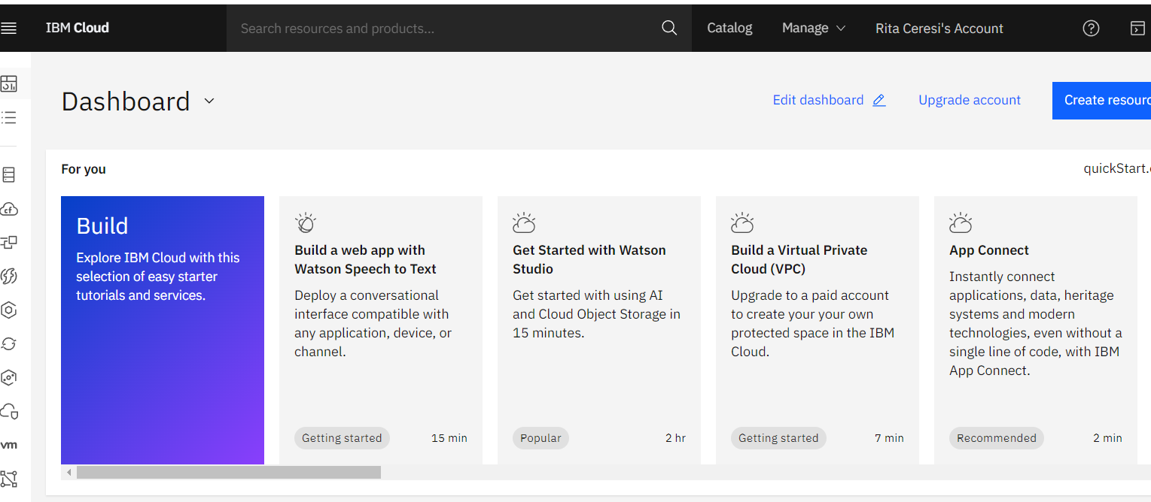


Istruzioni per Iscrizione al corso «Build your Own Chatbot» e registrazione ad IBM Cloud

Slide 2
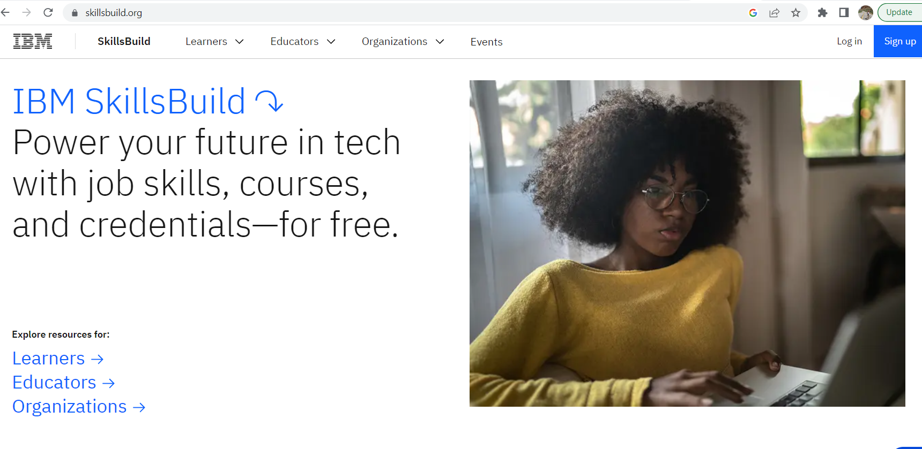
Il portale SkillBuild
https://skillsbuild.org/
Questo è il portale dove trovate il corso propedeutico su come si costruisce un chatbot. Il corso vi darà delle informazioni sui concetti e immediatamente li applicherete a ad un esercizio che vi farà entrare nel mondo dei chatbot gradualmente.

Slide 3
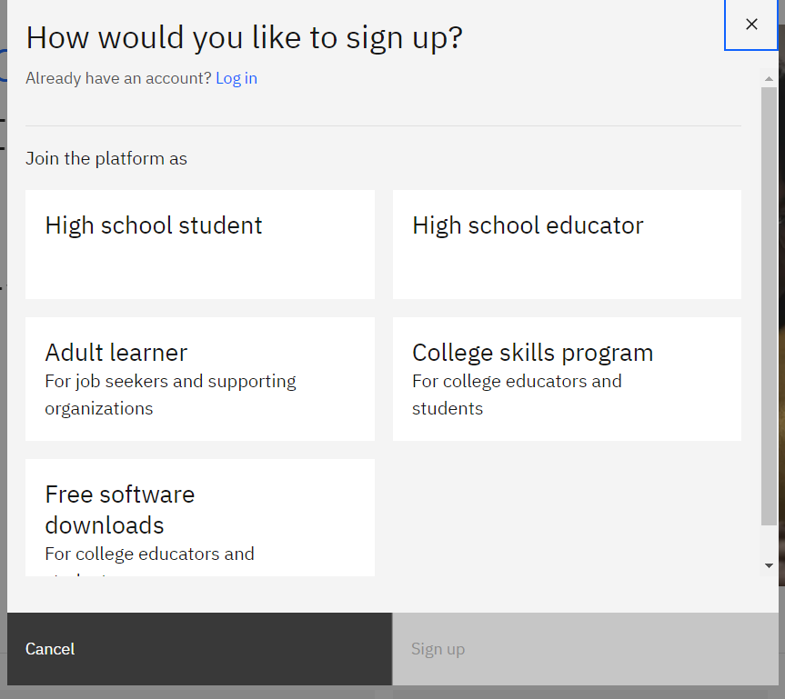
Registrazione al Portale
Signup
Per prima cosa dovete registrarvi al portale come «studenti» (High school student)
I vostri insegnanti potranno farlo come educatori

Slide 4
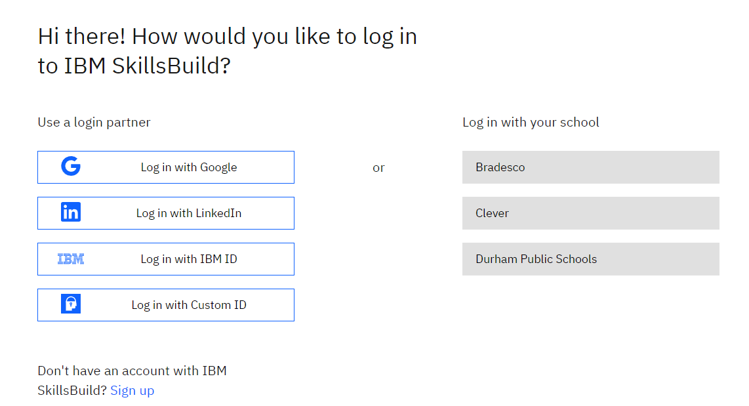
Creazione di una propria Utenza
Per la registrazione al portale potete utilizzare una vostra utenza social come gmail oppure ne create una nuova con Log in with Custom ID.
Segnatevi utente e password!!
La possibilità di Log in con il nome della scuola (parte a destra) al momento non è disponibile per noi

Slide 5
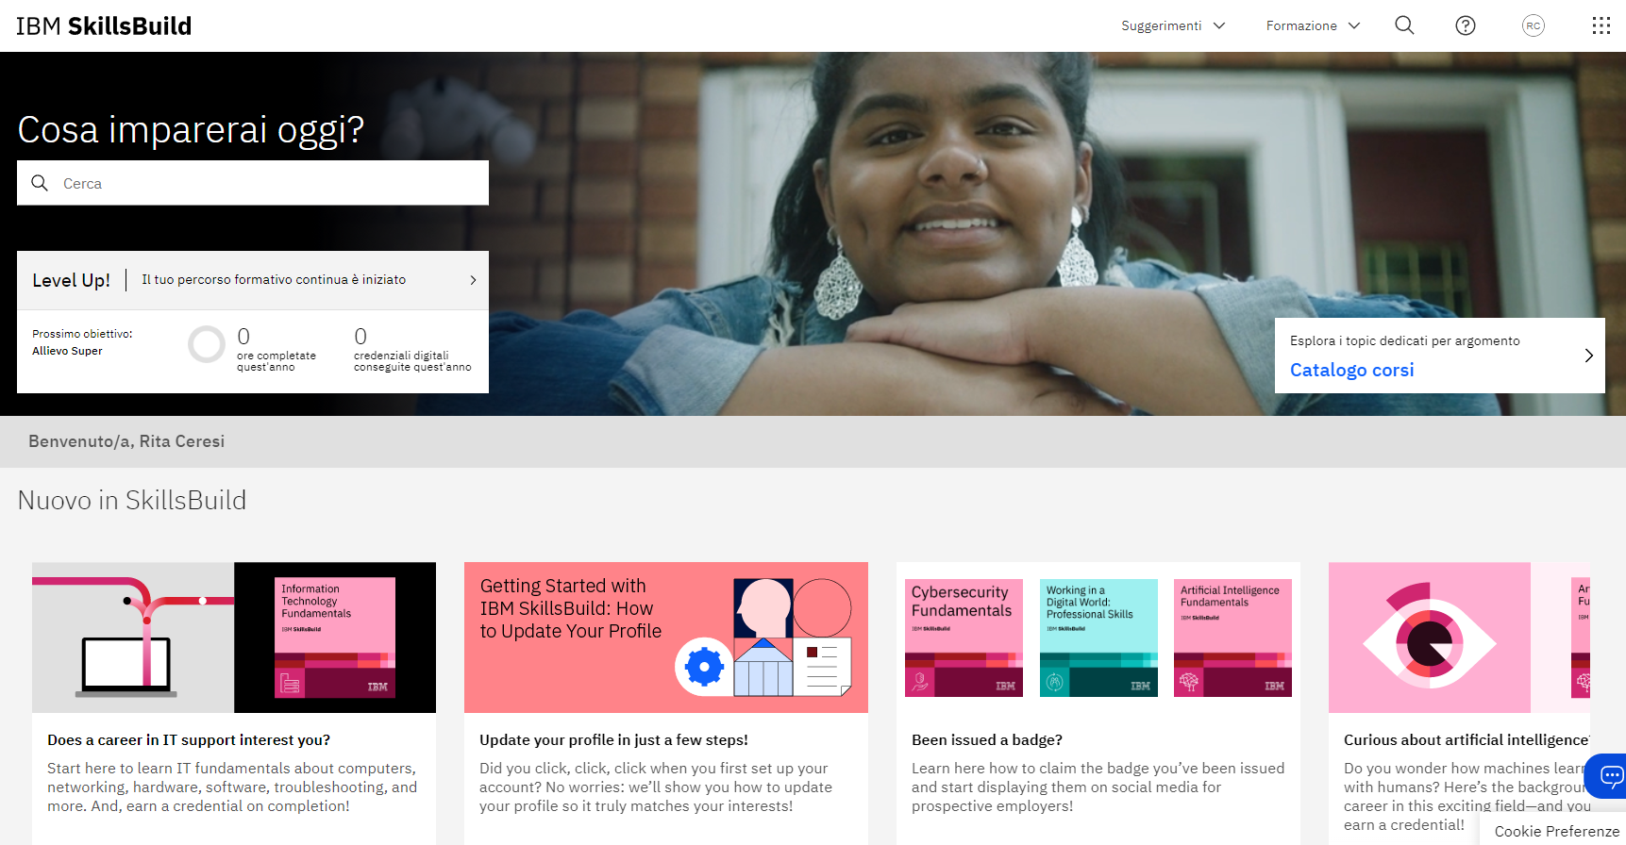
Portale
Questo è come vi apparirà il portale. Ci sono tantissimi corsi disponibili completamente gratuiti e su tanti argomenti.
Al momento focalizziamoci su quello che ci servirà per il nostro lavoro. Se avete piacere di approfondire ne parliamo!

Slide 6
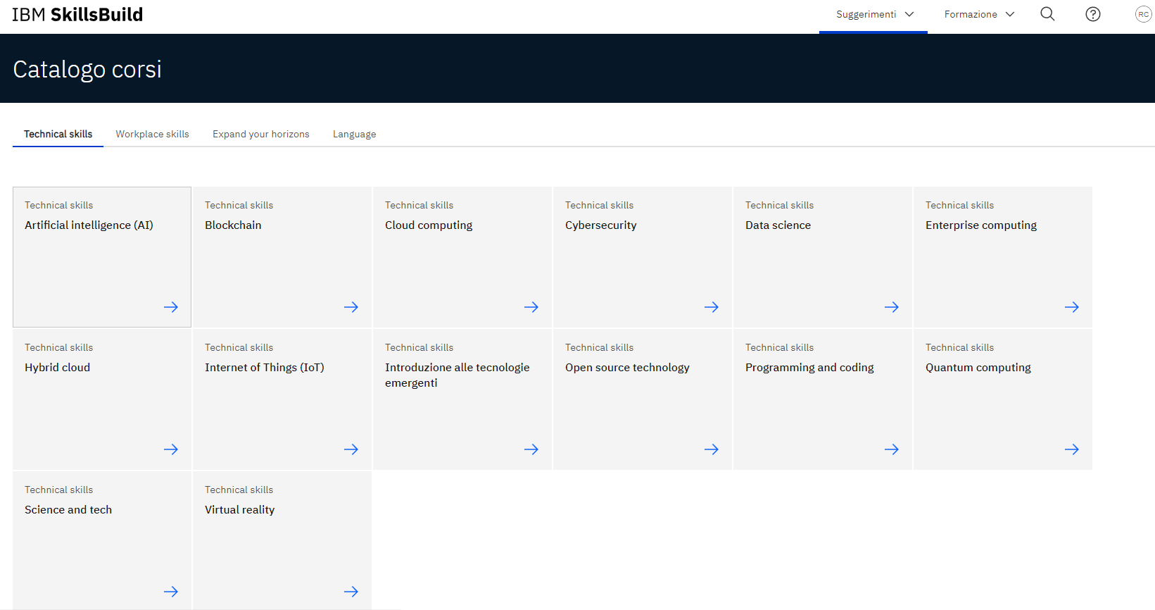
Catalogo Corsi
Questa la pagina degli argomenti per i quali sono disponibili i corsi.
Il nostro corso sta nella categoria Artificial Intelligence ed è «Build your own Chatbot»

Slide 7
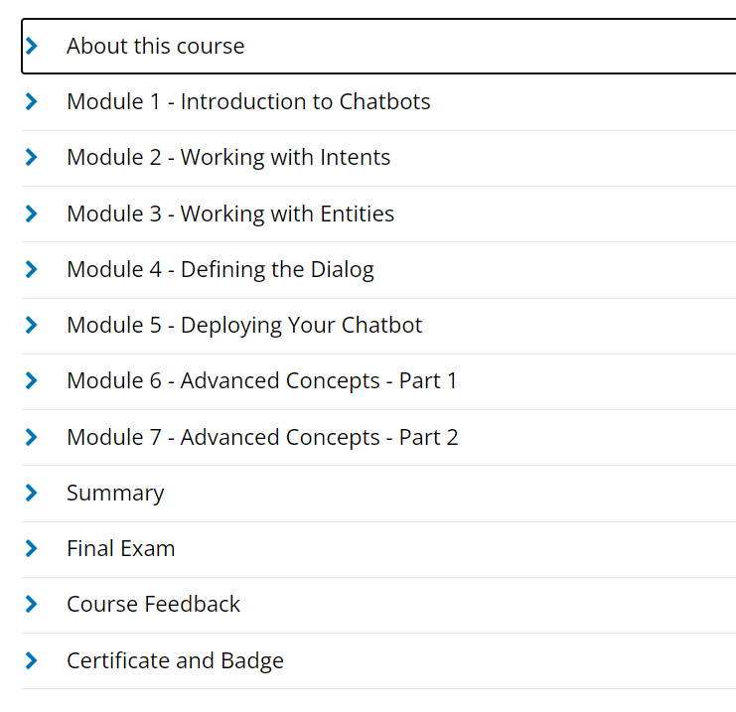
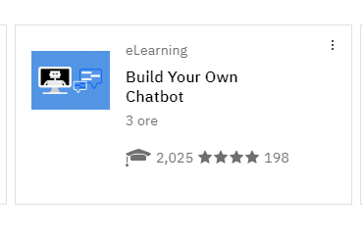
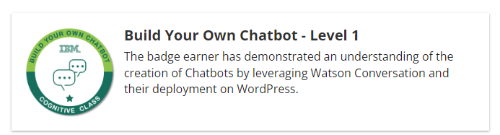
Corso da fare per iniziare e accedere ad IBM Cloud
Questo il corso e come è strutturato, 7 moduli, quasi tutti con esercitazioni pratiche. Al termine del corso c’è anche un piccolo esame con qualche domanda.
Se fate l’esame e lo superate otterrete un Badge riconosciuto che potrete mettere nel vostro curriculum del PCTO

Slide 8
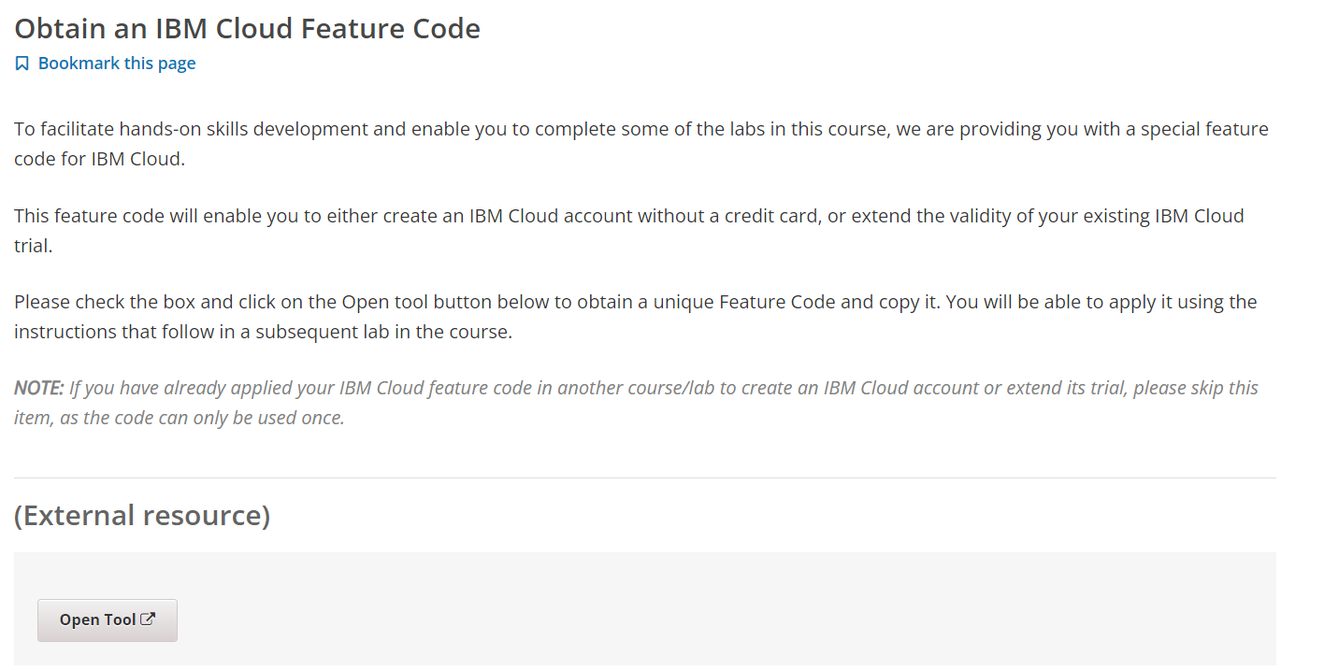
Ottenimento del codice gratuito per registrazione al cloud
Nel primo Modulo del corso troverete questa pagina che vi darà la possibilità di ottenere un codice gratuito per iscrivervi sul Cloud IBM senza usare la carta di Credito, per fare il corso stesso e per il nostro laboratorio

Slide 9
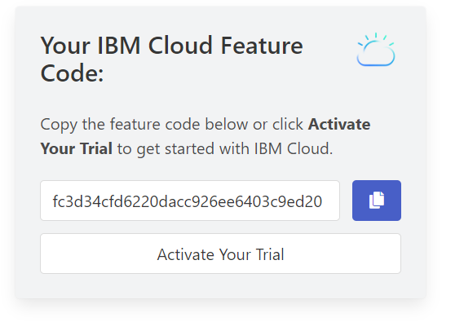
Codice per accedere ad IBM Cloud gratuitamente
Facendo click su Open Tool dovrebbe comparirvi questa schermata con il codice generato da inserire.
Salvatelo da qualche parte, non si sa mai!
Fate clik su «Activate your Trial» e il sistema vi dovrebbe portare sulla pagina di registrazione del cloud IBM!

Slide 10
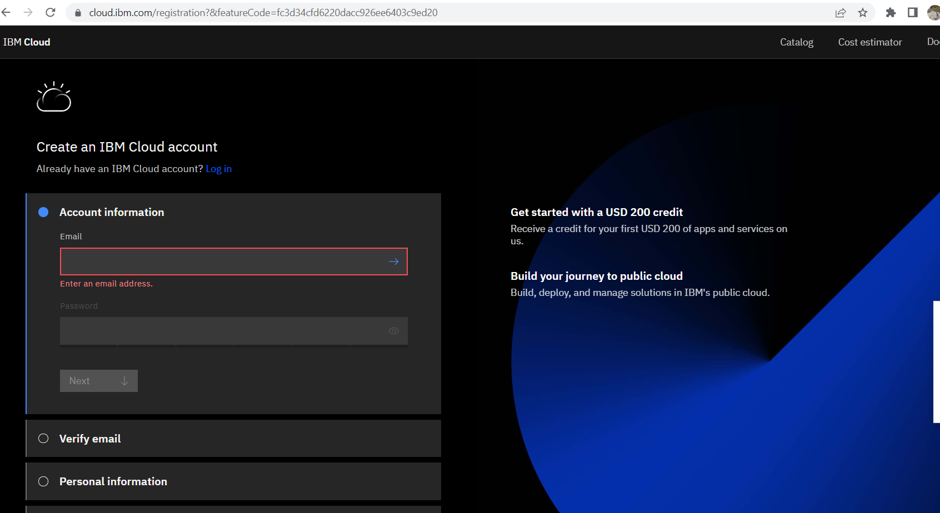
Pagina di registrazione al cloud IBM
Qui dovrete inserire un po’ di informazioni per registrarvi. Potete usare le stesse credenziali che avete usato per registrarvi al sito SkillBuild.
Vi chiederà di verificare la vostra mail con un codice.
Dovrebbe chiedervi di attivare il vostro account

Slide 11
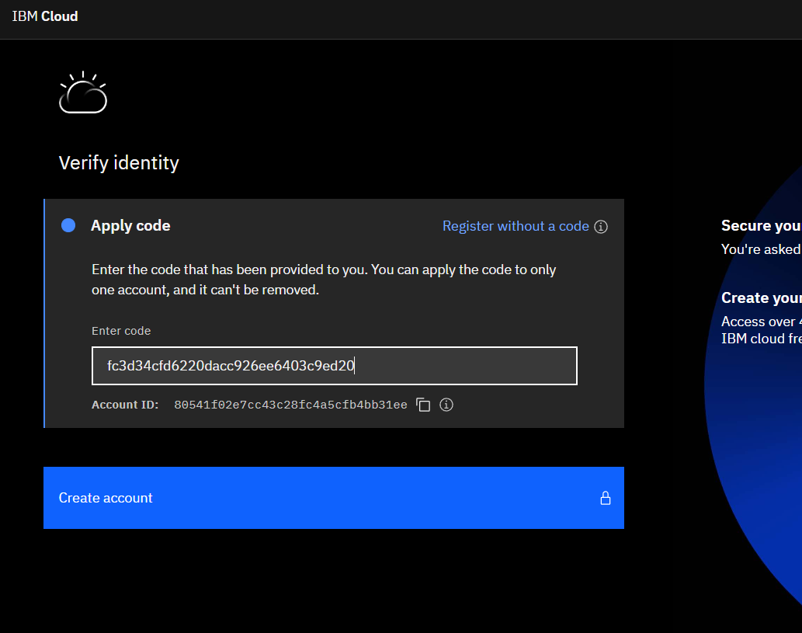
Inserimento del codice ricevuto
A questo punto, vi dovrebbe comparire la pagina di attivazione finale, in cui dovrebbe già essere popolato il codice che è stato generato prima.
Create l’account e siete pronti per partire, con gli altri moduli del corso e con questo stesso account sul Cloud faremo il nostro laboratorio.

